Slide 1

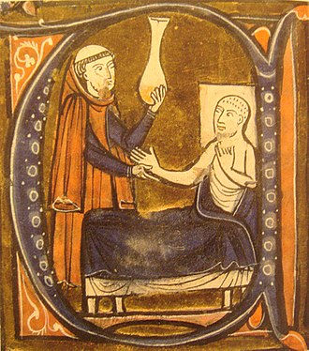
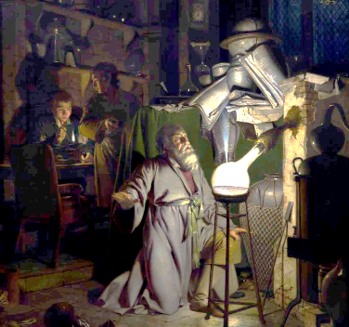




Ce que révèlent nos urines ?
L’urine dans les sociétés industrielles de l’Anthropocène
Al-Razi, Xe siècle
Brand, XVIIe siècle
Programme de recherche
et action OCAPI
www.leesu.fr/ocapi
Fabien ESCULIER
fabien.esculier@enpc.fr
Lundi 9 octobre 2023

Slide 2
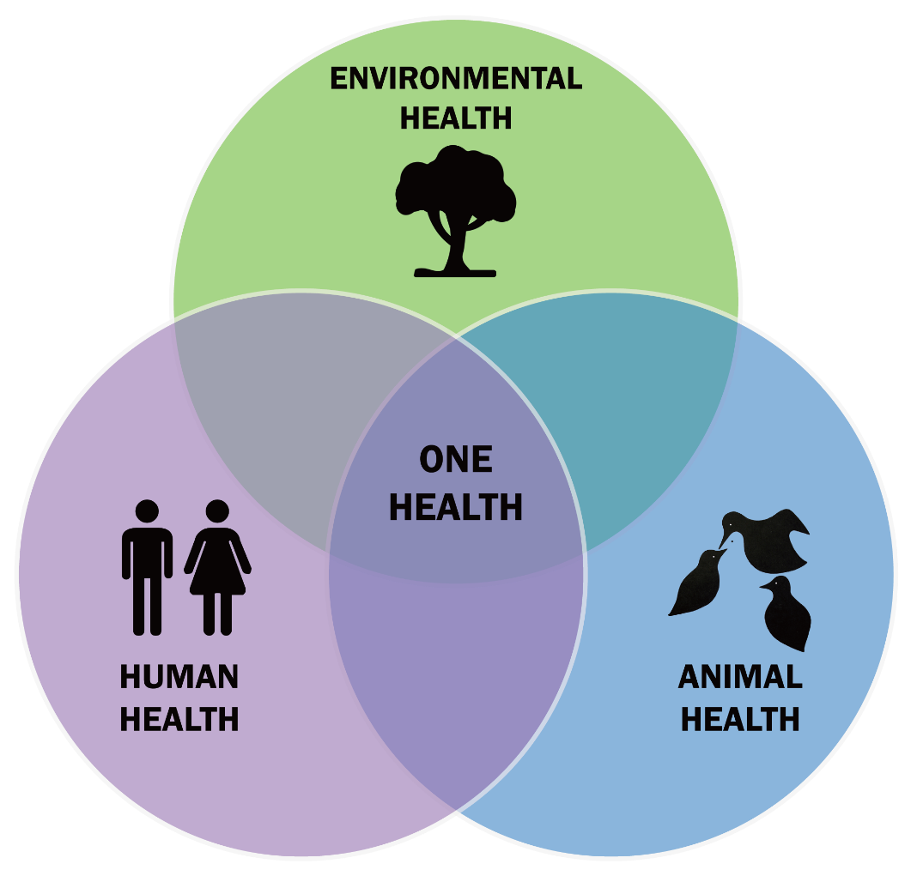


Intrication des enjeux santé & environnement

Slide 3
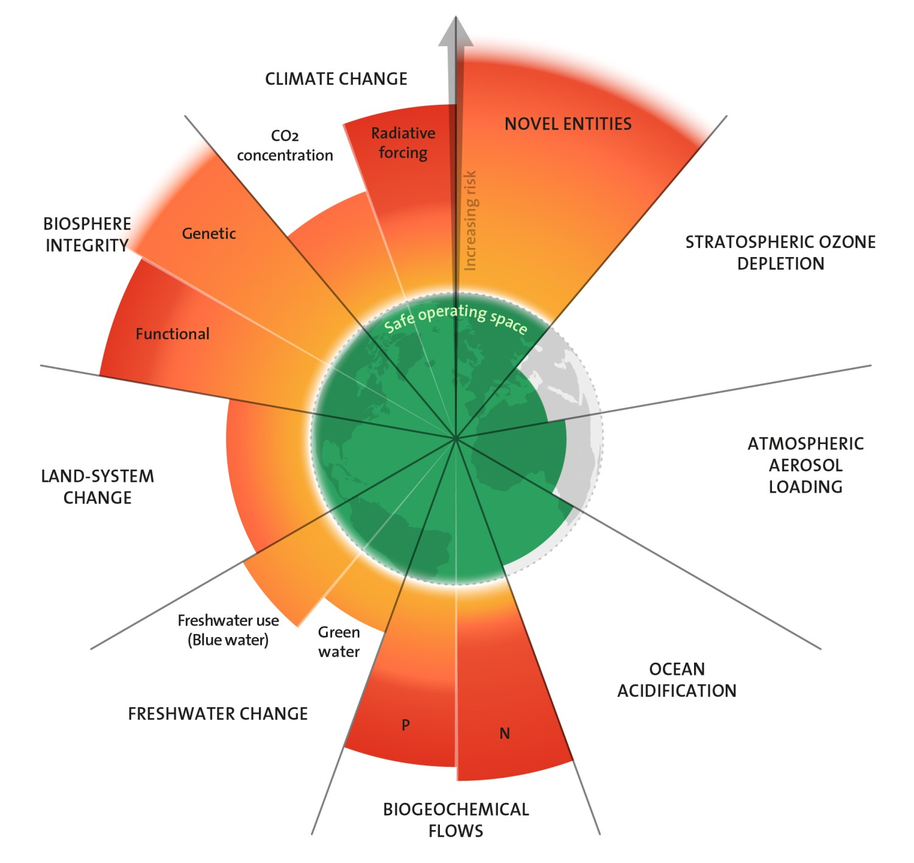
Les limites du système Terre à l’Anthropocène
SRC, 2023

Slide 4

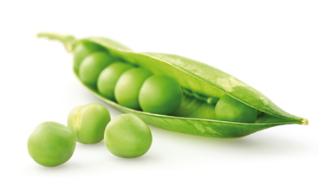
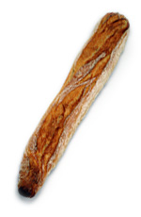

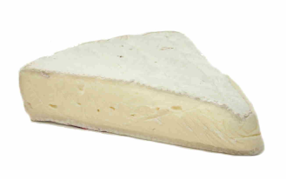
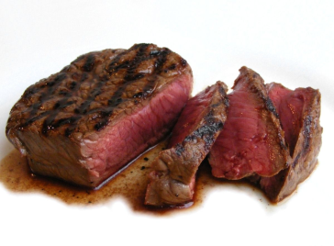
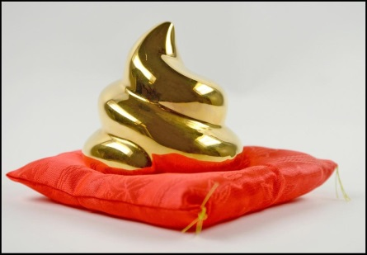
Origine des flux d’azote (N)
Besoin annuel
3 kg de N
(urée)
3,5 kg de N
(protéines)
0,5 kg de N
Système alimentation/excrétion

Slide 5
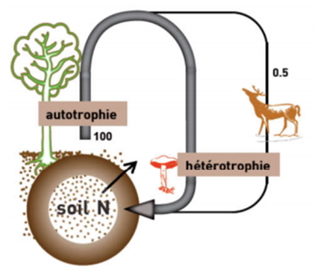
La voie majoritaire des écosystèmes
Le recyclage : urée ↔ protéines
Les plantes (autotrophes) :
Mangent de l’urée et fabriquent des protéines
Les animaux (hétérotrophes) :
Mangent des protéines et excrètent de l’urée
Simplifié de Billen et al. 2009

Slide 6

Le système alimentation/excrétion
des sociétés industrielles occidentales
Synthèse d’urée
à partir de méthane
Destruction d’urée
à partir de méthane
Fixation symbiotique
Poissons
N₂
Déchets
16
1
2,7
6
Gestion de l’alimentation
Métabolisme humain
Gestion de l’excrétion
21
5
0,2
5
Alimentation
Excrétion
Boues
Engrais de synthèse
25% d’efficacité globale
20
50% au-dessus du besoin physiologique
50% au-dessus du besoin physiologique
5% de recyclage
Surplus
NH₃ / N₂O
Sol
N₂O
7
10
2
0,1
Air
Eau
Eau
Air
De l’engrais de synthèse à l’engrais humain
Esculier , Le Noë, et al., 2018
kgN/pers/an
Autres flux
Emissions vers l’environnement
Paris, 2013

Slide 7
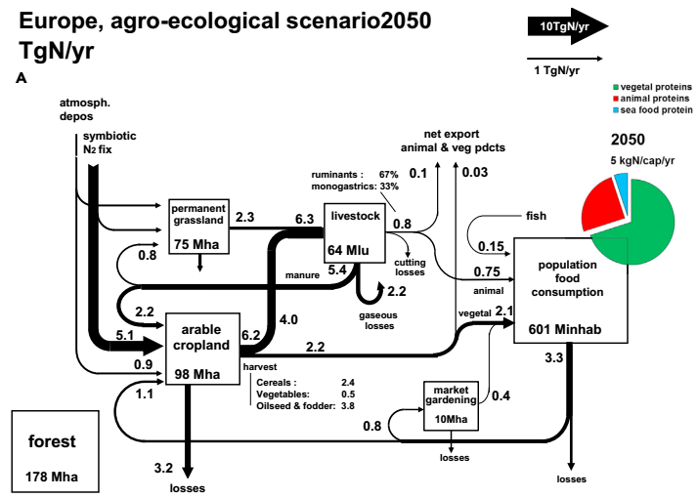
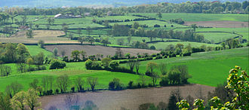
Pour une transition systémique
Régimes alimentaires sobres
  Baisser la quantité de protéines ingérées
  Inverser proportions végétales et animales
Production alimentaire
  Scénario Autonome, Reconnecté, Demitarien
Billen et al. 2021 Reshaping the
European agro-food system

Slide 8

Réinventer la production agricole
Nourrir toute l’Europe en agro-écologique et local :
c’est possible (Billen et al. 2021)
Rendre cette nourriture saine accessible à tous : c’est possible !
Sur une proposition initiale
d’Ingénieurs Sans Frontières :
securite-sociale-alimentation.org

Slide 9
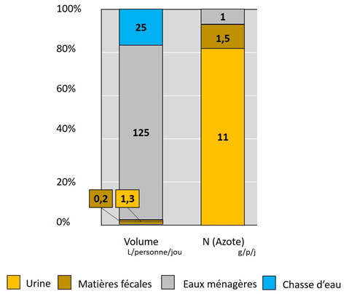
Reconsidérer urines et matières fécales
ARCEAU-IF
2021

Slide 10
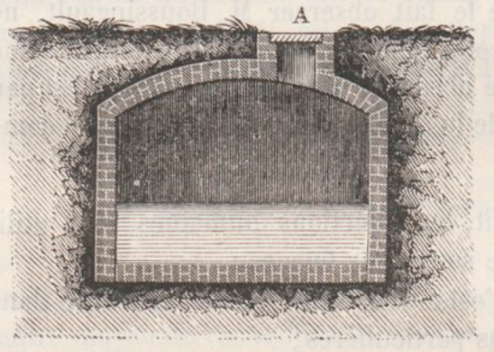
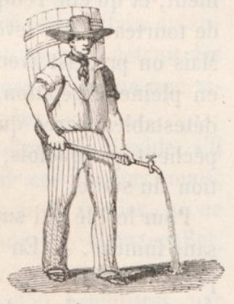
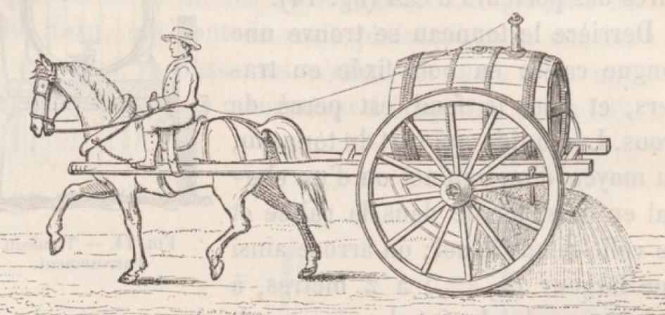
Une pratique traditionnelle « oubliée »
Révolution industrielle au XIXe siècle : développement des pratiques circulaires
Girardin, 1867
~200 brevets français au XIXe siècle !
(Adler, 2020)
Exemple : 1819, brevet Donat sur l’urate calcaire
Médaille d’or de la société royale d’agriculture
« Un égout est un malentendu »
Victor Hugo, 1862, Les Misérables

Slide 11
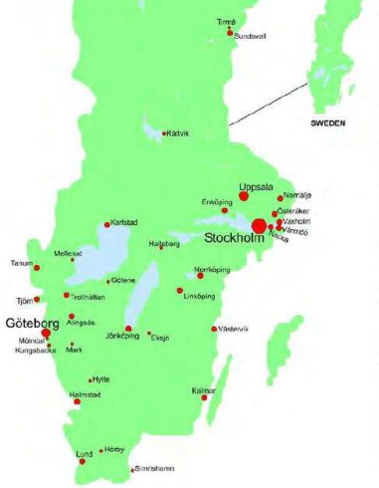
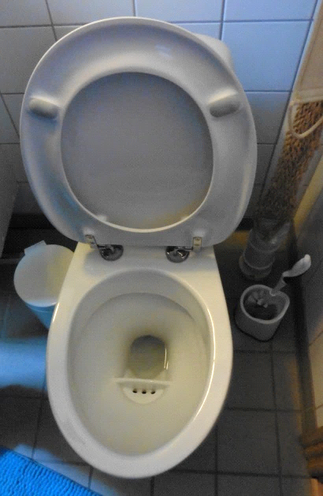
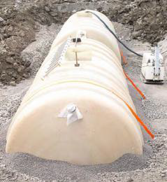
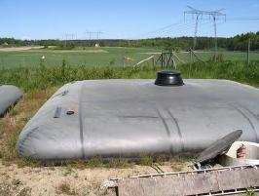
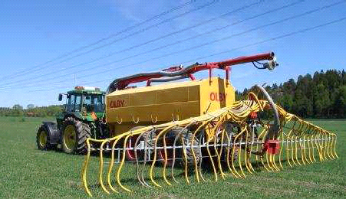
Émergence de systèmes alternatifs centrés sur l’urine
Éco-villages scandinaves :
engagement bénévole
faible densité
Crédit personnel
Crédit : M. Johansson
Crédit : Kvarnström e al., 2006
Crédit : M. Johansson
Localités avec séparation
(1995-2006)
Recommandations
OMS (2012)
Crédit : M. Johansson

Slide 12



En France, quelques jalons
Années 1990: vision renouvelée des toilettes sèches dans une approche d’assainissement écologique
Années 2010: tensions sur l'assainissement de l'agglomération parisienne → intérêt pour la séparation à la source de l'urine
→ 2015 programme OCAPI
2018: 80% de subvention votée par l’Agence de l’Eau Seine Normandie
2020: l’opération Saint-Vincent de Paul, 1er projet de quartier urbain avec séparation à la source

Slide 13

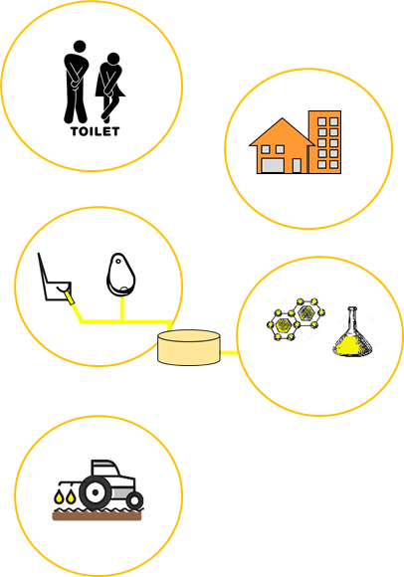

























www.leesu.fr/ocapi
Le programme OCAPI
Tourné
vers l'action
  Recherche
  Sensibilisation
  Animation
  Accompagnement
Approche
systémique
Transition socio-écologique
des systèmes alimentation/excrétion
Interdisciplinaire
Scénarios prospectifs
Démonstrateurs
Suivi
socio-technique
Trajectoires historiques
MÉTABO
DÉMO
Questions sanitaires
Métiers et techniques
OCAPI
Fertilisation et
Itinéraires techniques
AGRO
SOCIO
Territoires et filières
Normes et
réglementations
Santé
Savoirs et imaginaires

Slide 14
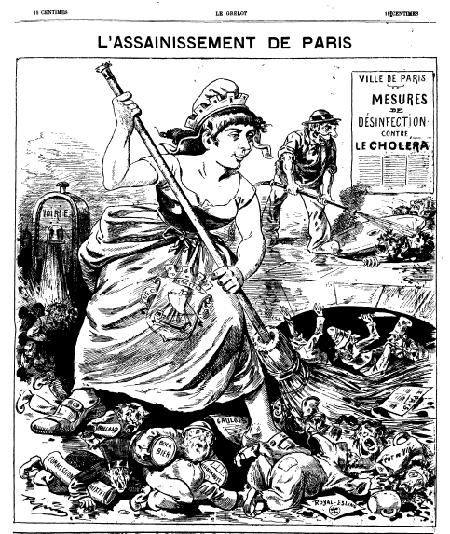
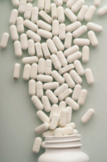
Axe santé
1) Pathogènes : analyse critique du
tout-à-l’égout dans la diffusion
des pathogènes
(thèse Paul Minier – 26 octobre)
2) Micropolluants : analyses des résidus pharmaceutiques
Agrocapi puis MedUrin-Agri
(Julien LE ROUX, LEESU et
Marjolaine DESCHAMPS, Ecosys)
Goulas et al. 2020 Note sur les µpolluants

Slide 15

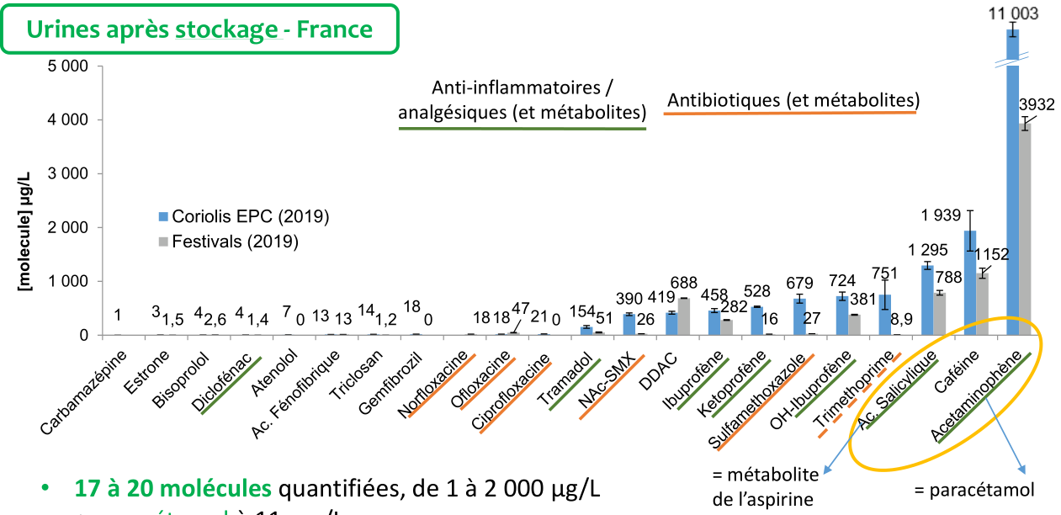
Résidus pharmaceutiques
Diverses molécules quantifiées à des concentrations variables
Passage sur charbon actif induit un abattement (Aurin)
Seulement quelques molécules retrouvées à faible concentration dans les sols à court ou long terme avec urine stockée (>10 ans d’apport au Danemark)
Quels risques (écotox, antibiorésistance / transfert chaîne alimentaire…) ?
Bourdat-Deschamps et al. (2022)

Slide 16
Résidus pharmaceutiques
Peut-on gérer le problème à la source ?
C’est-à-dire :
- pourquoi tombe-t-on malade dans la société ?
pourquoi se soigne-t-on autant avec des médicaments potentiellement dangereux?
Une approche industrielle de la santé : exemple du paracétamol
Pour les personnes médicamentées :
  mettre en œuvre une gestion spécifique des excrétions ??

Slide 17
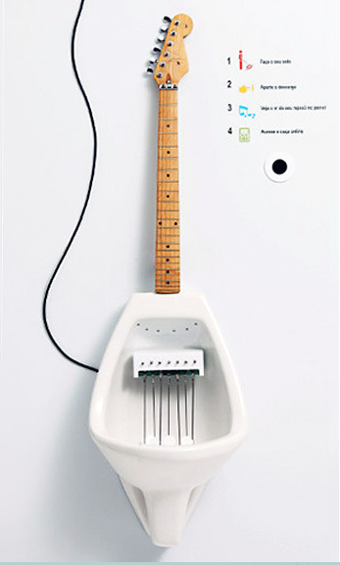
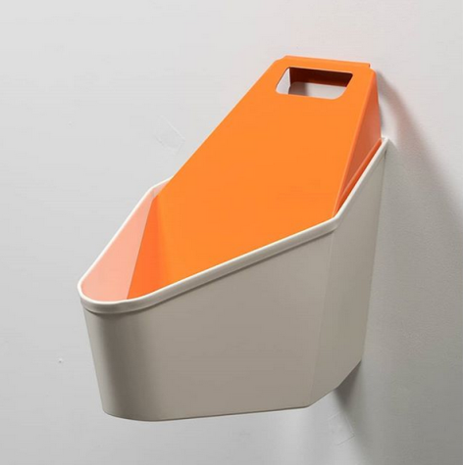
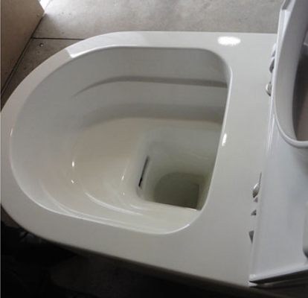
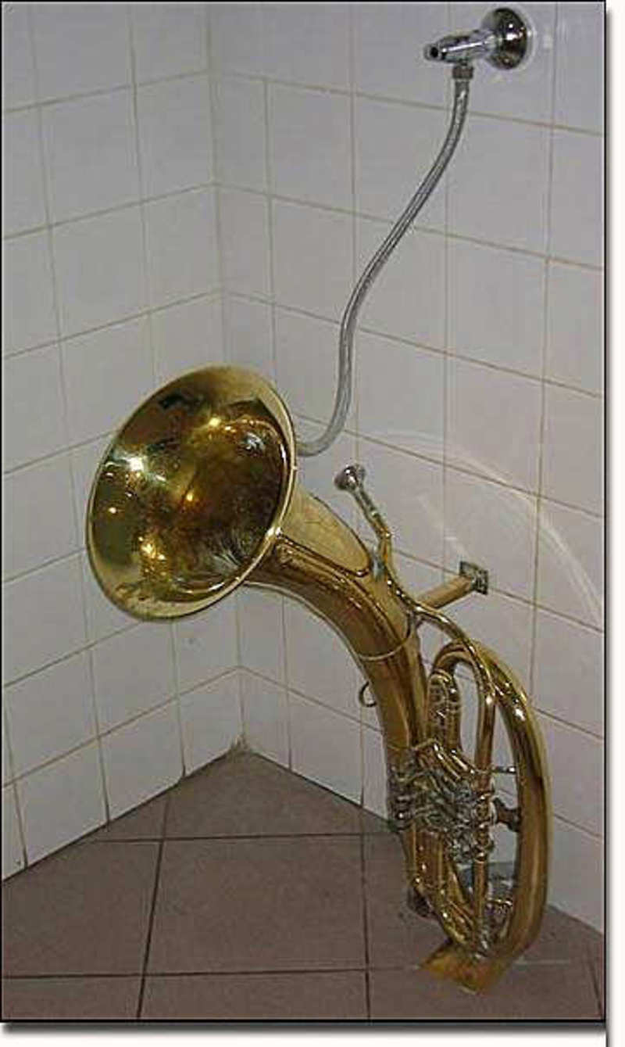
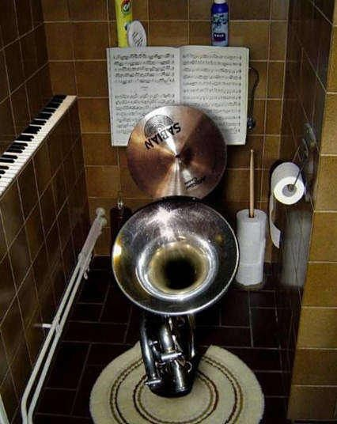
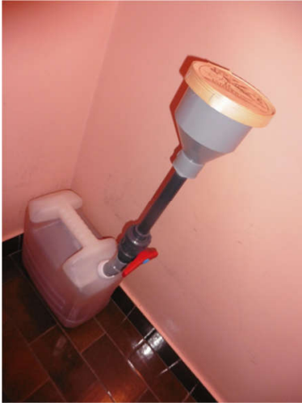
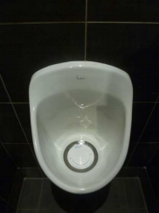
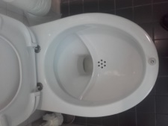
Que faire de mon urine ?

Slide 18

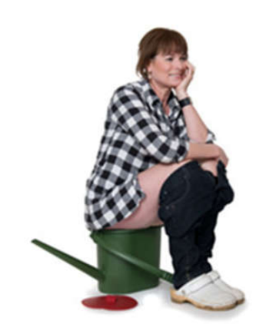

À petite échelle
www.leesu.fr/ocapi
« Quelle quantité d’urine utiliser pour fertiliser vos cultures de légumes ? »
https://www.leesu.fr/ocapi/wp-content/uploads/2019/08/urine-humaine-et-v%C3%A9g%C3%A9taux_2019_def.pdf
« Conseils Pratiques pour une Utilisation de l’Urine en Production Agricole ».
EcoSanRes Programme.
http://www.ecosanres.org/pdf_files/EcoRanRes_Urine_Guide_FRENCH_111026.pdf
Filières citoyennes de valorisation low-tech en émergence

Slide 19
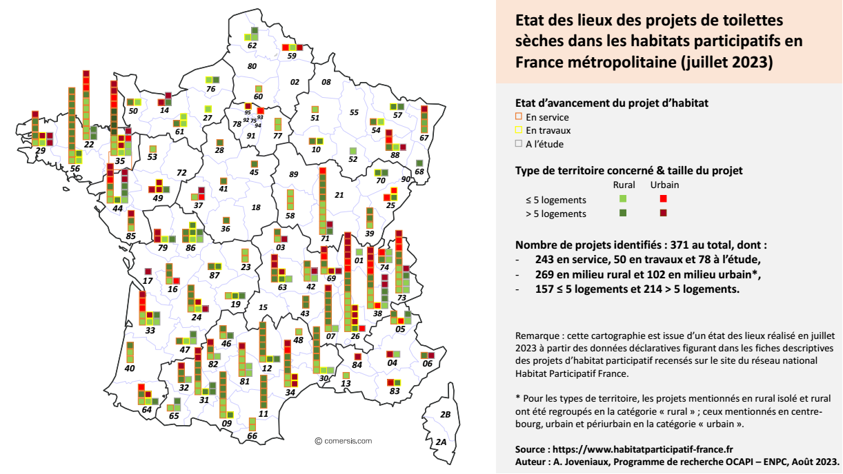
Des initiatives locales en croissance

Slide 20
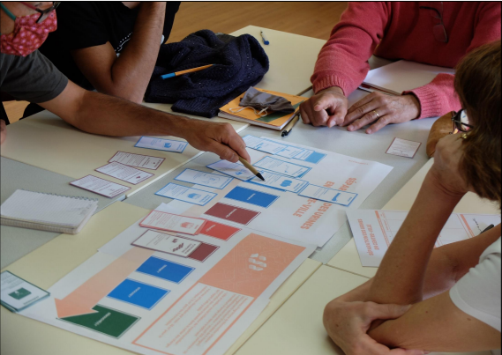
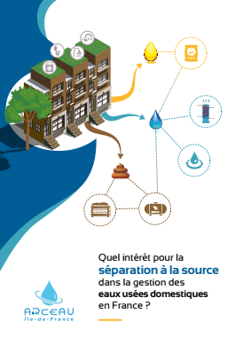



Des ressources pour mettre en œuvre à plus grande échelle
www.leesu.fr/ocapi
Ateliers collectifs séparation à la source
Etc. etc.
Projet Agrocapi
GTT ARCEAU-IDF
Note réglementaire

Slide 21




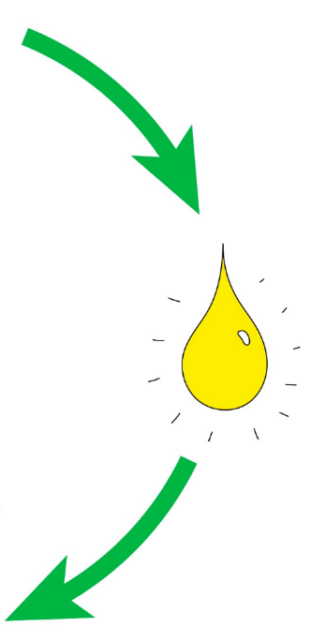
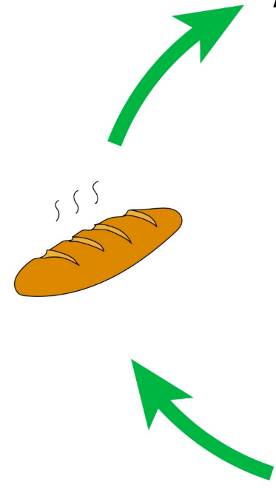
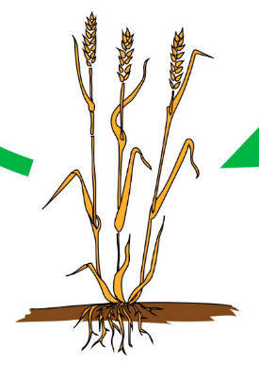
Ile-de-France : 25 millions de baguettes… par jour !
MT180
Programme de recherche
et action OCAPI
www.leesu.fr/ocapi
Fabien ESCULIER
fabien.esculier@enpc.fr

Slide 22
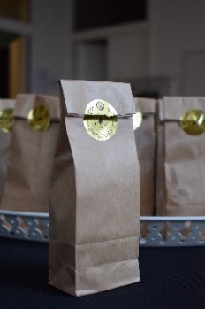
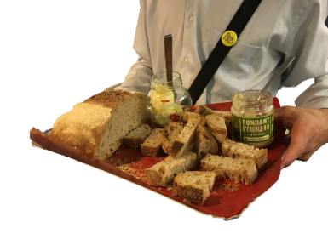

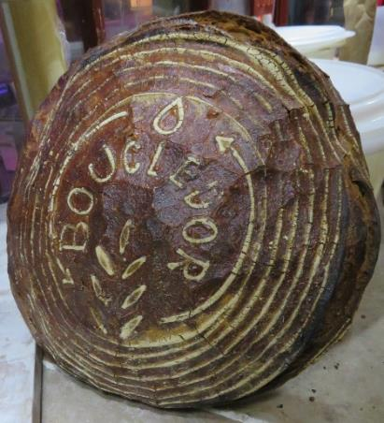
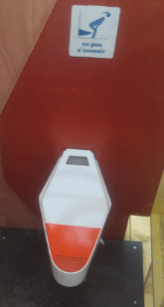
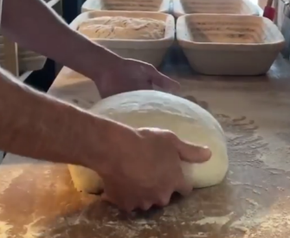
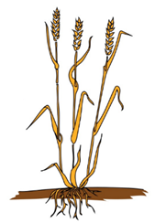
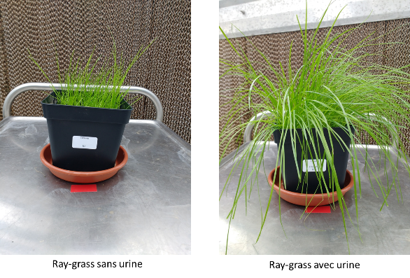
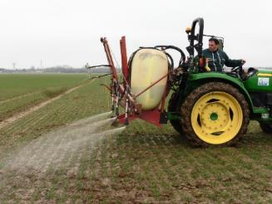
Programme de recherche
et action OCAPI
www.leesu.fr/ocapi

Slide 23


Fête de la Science à l’Ecole des Ponts
Samedi 14 octobre à 16h
bit.ly/PontsFDS
La Terre au Carré
Mercredi 11 octobre à 14h

Slide 24
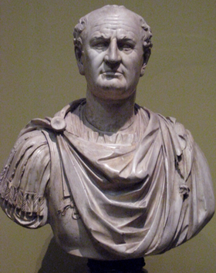



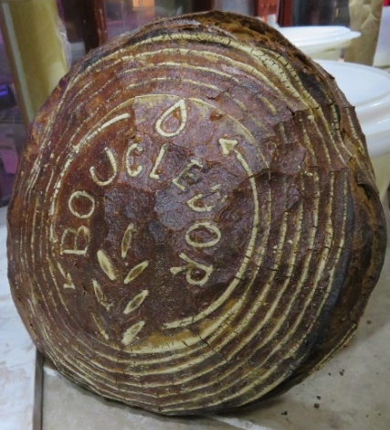





Merci !
« Atqui e lotio est »
Vespasien 70 ap. J.-C.
Fabien ESCULIER
fabien.esculier@enpc.fr
Programme de recherche
et action OCAPI
www.leesu.fr/ocapi

